Slide 1
SiO og Hovedstyret ved Marianne Høva Rustberggard
Velferdsseminaret 2012 Hurdalssjøen

Slide 2
Program
SiO
Virksomhetene
Hovedstyret
Hovedstyret og Velferdstinget

Slide 3
SiO
Lik rett til utdanning
Vi skal forenkle og forfriske studielivet
Nær – målrettet - oppfinnsom

Slide 4
Historikk
Lov om Studentsamskipnaden i Oslo vedtatt 16. Juni 1939 ( etter initiativ fra studentene, medlemsorganisasjon)
Bolig og spisesteder etablert
1947: Statens lånekasse administrert av SiO frem til 1950
1950 - 1954: de fleste av SiOs ”tunge” virksomheter ble etablert (Barnehage, helsestasjon, reisebyrå, forlag)
1950 - 1970: SiOs gullalder
1970-tallet: komparative fortrinn forsvinner
1980-tallet: forretningsområder skilles ut som egne aksjeselskap
1990-årene:fokus på lærings- og verdifellesskap, ny vekst
1996 Utdanningspolitisk virkemiddel (utdanningsinst. blir knyttet til)
2007/2008: Loven revidert; handlingsrommet mer definert. Nye bestemmelser vedr bl.a. fristasjon
2009/2010: Sammenslåingsprosess og endringer i bok
2011:Sammenslått samskipnad etter overtakelse av OAS

Slide 5
Nøkkeltall
55 000 tilknyttede studenter
Over 800 ansatte
23 utdanningsinstitusjoner
50 spisesteder
26 bokhandelutsalg, nettbutikk og forlag
650 barnehageplasser
7600 studenthybler og leiligheter med ca. 10000 beboere
3 karrieresentere
Omsetning på ca 1 milliard NOK

Slide 6
Operativ struktur
Styret
Konsern-
ledelse
Komm.
SSC
(sentraladm)
HR
Helse- og
rådgivn.
Idrett
Barne-
hager
Karriere
Eiendom
Bolig
Bok AS
Mat AS
Komm.
Utleie AS

Slide 7
Juridisk struktur
Styret
Konsern-
ledelse
Komm.
SSC
(sentraladm)
Forret-
ning AS
HR
Helse- og
rådgivn.
Idrett
Barne-
hager
Karriere
Eiendom
Bolig
Bok AS
Mat AS
Komm.
Utleie AS

Slide 8
Hva er en studentsamskipnad?
Offentlig:
KD tilsyn
Samfunnsoppdrag
Tilknytningsplikt
Tilskudd
Semesteravgift
Velferdsstat i velferdsstaten
Privat:
Selvstendig rettssubjekt
Særlovsselskap
Inntekter
Oppdragstaker
Konsern
Konsernbidrag
Studentstyrt!

Slide 9
SiOs virksomheter
ved Marianne Høva Rustberggard

Slide 10

Studentboligene
Egen divisjon i SiO
Leier ut 7600 studenthybler og leiligheter med cirka
10 000 beboere
20 studentbyer/studenthus i Oslo og Akershus
  Kringsjå, Sogn, Carl Berner, Bjølsen, Pilestredet, Grünerløkka, Tøyen, Bjerke, Kongsvinger, Kjeller…

Slide 11
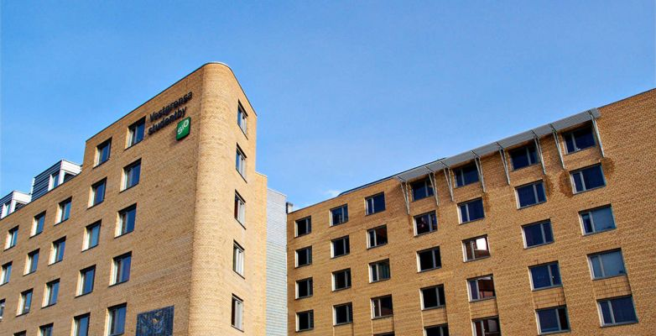
Studentboligene
Utdanningspolitisk virkemiddel
  Systematisk lav husleie
  Prisregulerende for boligmarkedet
Forsvarlig boligforvaltning
Styret for Studentboligene
Kontrollkomiteen
Ankeutvalget

Slide 12

Studentidretten
4 treningssentre – alle i Oslo
Avtalebasert prisstruktur
  UiO, HiOA, NMH, NVH, AHO, KHiO: 800,-
  BI-studenter m/sem.avgift: 1300,-
  BI-studenter u/sem.avgift: 1850,-
  Diakonhjemmet: 1150,-
  Andre studenter: 1750,-
Likt tilbud: avtale med Kjeller Treningssenter

Slide 13
Studentliv/kultur
Kurs, veiledning og bistand til studentforeninger
Regnskap, grafisk design, kommunikasjon, rekruttering, temakvelder
Studenthyttene
Fullfinansiert av semesteravgiften
Velferdstinget: fordeler midler til Kulturstyret fra semesteravgiften
Kulturstyret: fullfinansiert av semesteravgift

Slide 14
SiO Eiendom
Rammevilkår for studentboligbygging
Kostnadsramme
  Byggekostnader, inkludert tomt, per enhet
  700.000,- i pressområdet Oslo
  600.000,- i Akershus
Tilskudd
  Forutsetter byggekostnader innenfor kostnadsrammen
  250.000,- per enhet i Oslo
Husbanken
Tomtepriser i Oslo kommune

Slide 15

SiO Eiendom
Byggeprosjekter
I strategiperioden skal det etableres minst 4000 nye studentboliger
Sogn 2012 I, II, III og IV
Hasleveien 9 - 13
Trondheimsveien 25
Bjørvika
Diverse fortetning

Slide 16

Studentbarnehagene
650 barnehageplasser
16 barnehager
Inntektsbasert prisstruktur
  Min.pris: 777,- per måned
  Maks.pris: 2330,- per måned
Likt tilbud: avtale med Kunnskaps-
byen Lillestrøm
Det studentspesifikke:
Inntak fra alder 8 mnd.
Fleksible åpningstider i eksamensperioder
Hjemmepass ved sykt barn på eksamen

Slide 17

Studenthelsetjenesten
Egenprodusert tjeneste
Delfinansiert av semesteravgiften
Blindern og Nydalen
(Senter i sentrum)
Allmennhelsetjenesten:
  Refusjon mellom 200,- og 1980,-
  Refusjon forutsetter fastlegetilknytning
  12 legehjemler
  40.000 henvendelser,
  26.000 konsultasjoner
  Helsesøster

Slide 18

Studenthelsetjenesten
Psykiatrisk – psykologisk seksjon:
  Gratis
  Blindern:
  5 psykiatere
  5 psykologspesialister
  Sentrum:
  1,8 psykologspesialister
  2 psykologer
  1 sosionom
Tannhelsetjenesten:
  2 tannleger
  Selvkost for studenter
  Blindern og avtale med tannlegesenter i Nydalen

Slide 19

Studentrådgivningen
Kliniske sosionomer
Samtalepartner for små og store problemer i studietiden, for eksempel langvarig sykdom, graviditet, konsentrasjonsproblemer eller kjærlighetssorg, hjelp ift Lånekassen
Gruppetilbud: spiseforstyrrelser, sorggrupper, Ta ordet-kurs

Slide 20
Urban Boligutleie
Aksjeselskap heleid av SiO
Fusjonerte med Collegium Novum i 2011
Utvikle, forvalte og leie ut boliger, forretningslokaler og parkeringsplasser i det kommersielle markedet
Virkemiddel for studentboligrealisering med tilskudd
Mål om overskudd som kommer studentene til gode
Styret for Urban Boligutleie

Slide 21
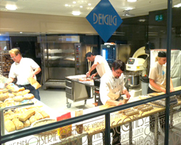
Studentkafeene
Heleid aksjeselskap
50 spisesteder
Basis og konsepttilbud
Vegetar- og halaltilbud
Dagens middag: 48,- (43,-)
Ikke finansiert av semesteravgiften
Fri stasjon

Slide 22
Karrieresenteret
Kurs, veiledning, jobbportal, samarbeid med arbeidsgivere
Karrieresenteret ved UiO
  delfinansiert av semesteravgift, resterende finansiert av UiO
  Økning i antall studenter som bruker
  Henvendelser også fra tidligere OAS-institusjoner
Karriereservice på BI
  Lignende finansiering som på UiO
Karrieresenteret på HiOA?
  Del av Studentservice

Slide 23

Akademika
Stiftet i 1952
Eies av SiO og SiT (60/40)
Fusjonerte med Penelope (OAS) og SiT Tapir i 2011
Akademika = forlag + bokhandel
Nettbutikk, samt 26 butikker lokalisert i Oslo, Trondheim, Bodø, Buskerud og Telemark

Slide 24
Akademika
Akademika skal tilby studenter produkter og tjenester som:
Bidrar til effektiv læringsprosesser
Bidrar til en stimulerende studiehverdag
Bidrar til høy studiekvalitet
Bidrar til trivsel blant studentene

Slide 25
Akademika
Hva er Akademika en garantist for?
  At studenten og studentens læring alltid er i fokus
  Studentstyring gjennom at det er studentsamskipnader som eier
  Kontinuitet i leveringen av pensum, samtidig som man bygger løsninger for nær og fjern fremtid

Slide 26
Hovedstyret
Ved Marianne Høva Rustberggard

Slide 27
Hovedstyret
10 medlemmer i Hovedstyret
5 studentvalgte
    Are Arneberg (PHS), Magnus Nystrand (UiO), Hanne Marie Pedersen-Eriksen (MF), Torkil Vederhus (UiO) og Marianne Høva Rustberggard (UiO)
2 ansattvalgte
  Anne Karine Lie og Britt Nesje
3 institusjonsvalgte
  Ann Elisabeth Wedø (HiOA), Tove Kristin Karlsen (UiO) og Jens P. Tøndel (BI)

Slide 28
Hovedstyrets oppgaver
Strategi
Organisering
Kontroll
Ansette/avsette daglig leder

Slide 29
Styreansvar
§ 9. Ansvar for styremedlemmer m.fl.
Styremedlemmer som forsettlig eller uaktsomt volder studentsamskipnaden tap, svarer en for alle og alle for en for skaden, jf. §§ 5-3 og 2-3 nr. 3, jf. nr. 1 i skadeserstatningsloven. Tilsvarende gjelder for andre som har verv i studentsamskipnaden og for daglig leder.
PERSONLIG!

Slide 30
Hovedstyret og Velferdstinget
Hovedstyret har det overordnede ansvaret for SiO og treffer alle strategiske og prinsipielle beslutninger. Hovedstyret fastsetter langsiktige og kortsiktige målsettinger.
Styrets hovedoppgaver omfatter hovedsakelig strategi-, overordnede organiserings- og kontrollspørsmål.
Servicefunksjon for adm.
Ansetter/avsetter adm.dir.
Velferdstinget i Oslo og Akershus er en interesseorganisasjon og et studentpolitisk organ studentene tilknyttet Studentsamskipnaden i Oslo og Akershus.
Mye av arbeidet er rettet mot SiOs tilbud og virksomhet; for at SiO aldri skal glemme hvem de jobber for - studentene.
Velferdstinget er valgorgan og premissleverandør, samt lobbyist for og kontrollør av SiO.

Slide 31
Hovedstyret og Velferdstinget
  VT-møter
  HS-studentene har møteplikt
  HS-studentene har orienteringsplikt
  HS-studentene blir stilt til ansvar
  Mellom VT-møter
  Formøter med VT-AU før Hovedstyremøter
  Jevnlig kontakt mellom VT-leder og HS-leder
  Faste møtepunkter for leder og nestleder i begge organer

Slide 32
Spørsmål?

